Slide 1
人教版普通高中数学B版必修第二册 第六章
《6.1.3向量的减法》
主 讲 人：张红青 东营市第一中学
审核指导： 王晓华 东营市第一中学

Slide 3
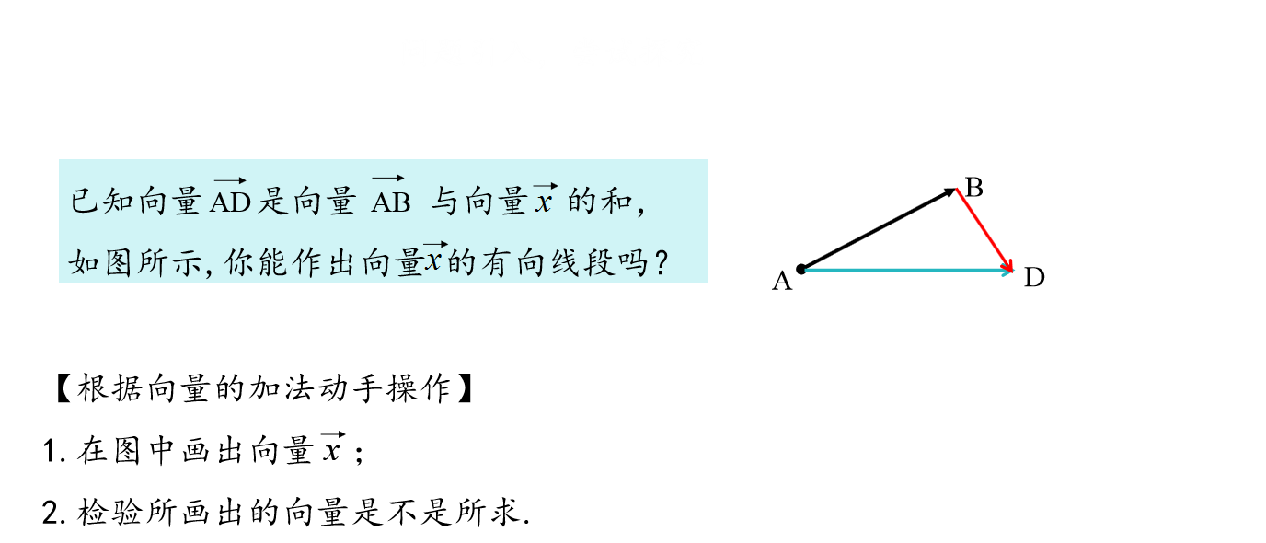

Slide 8
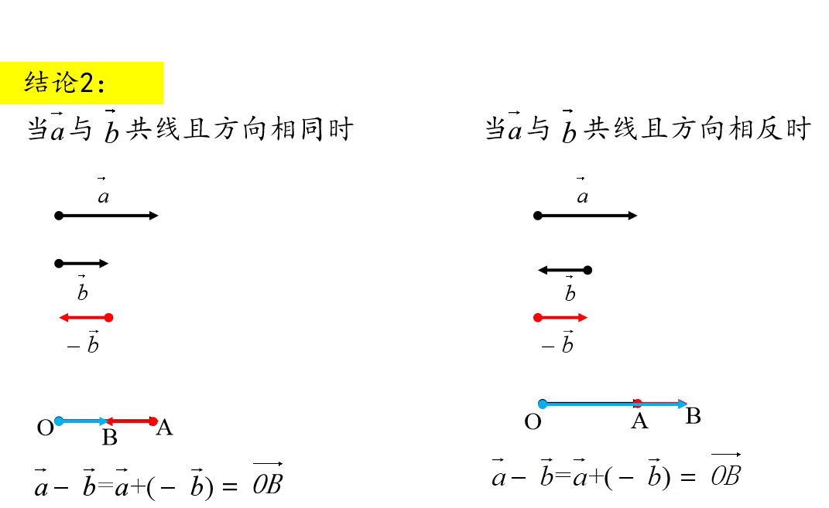

Slide 9
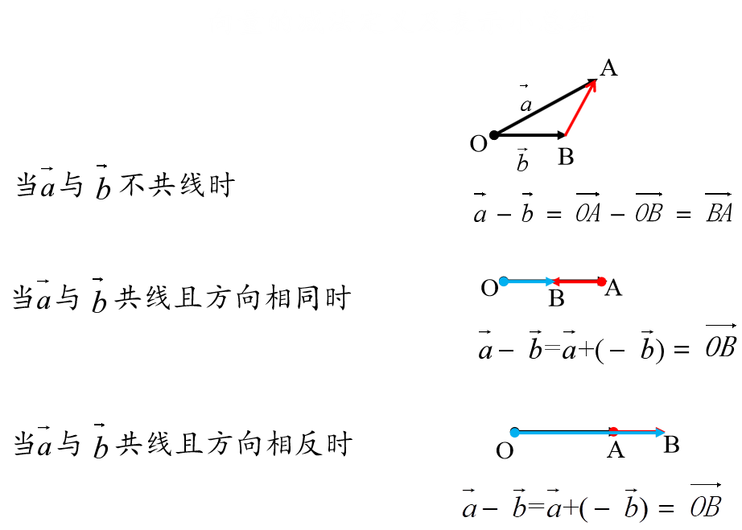

Slide 10
结论3：

Slide 11
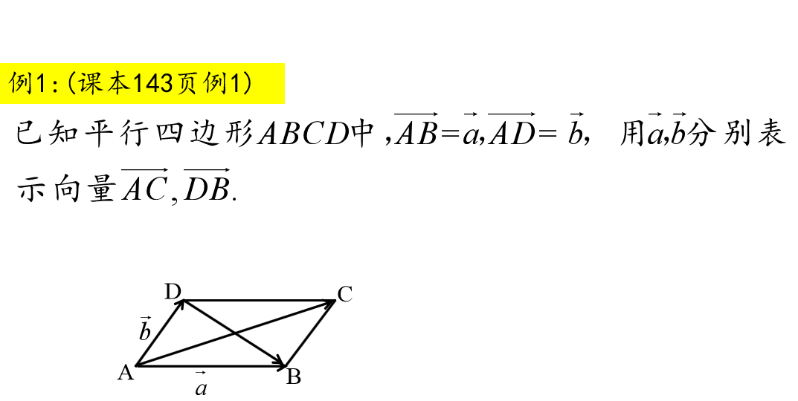

Slide 12
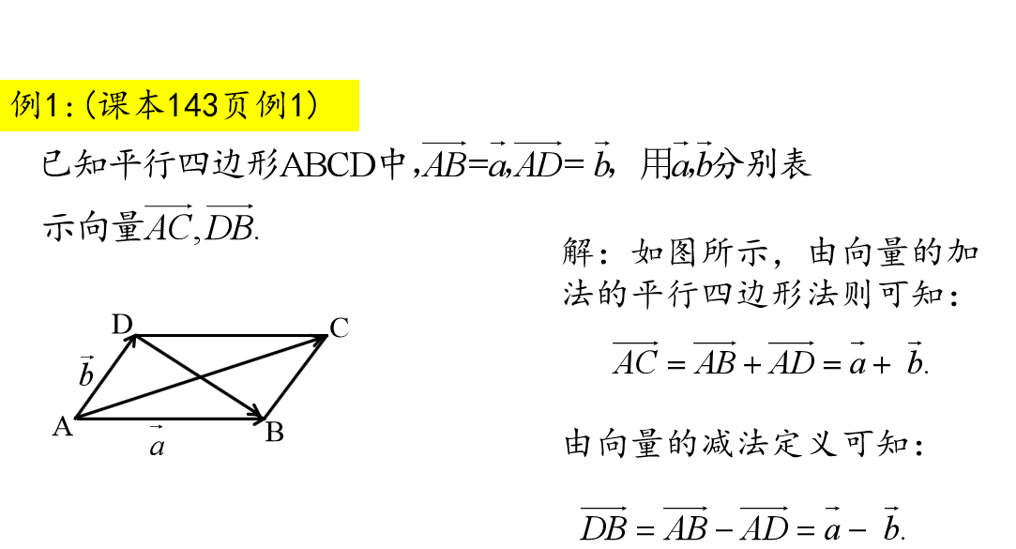

Slide 13
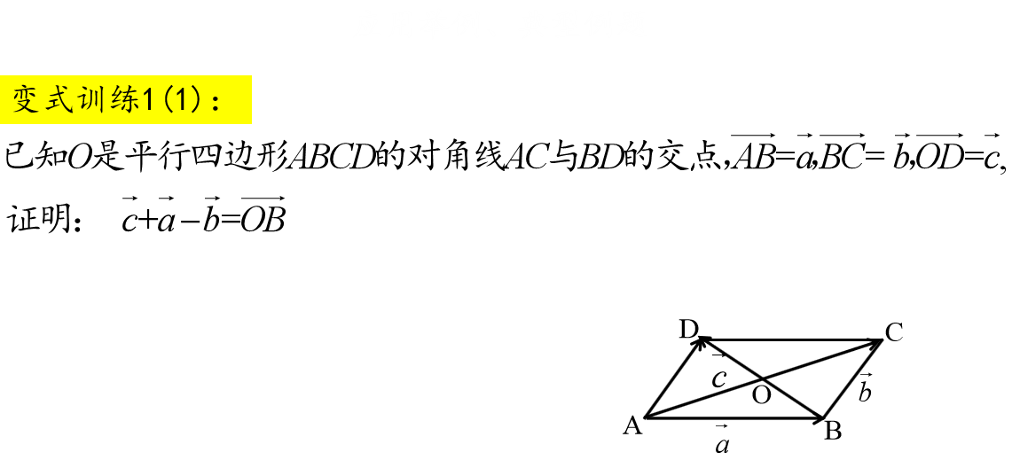

Slide 15
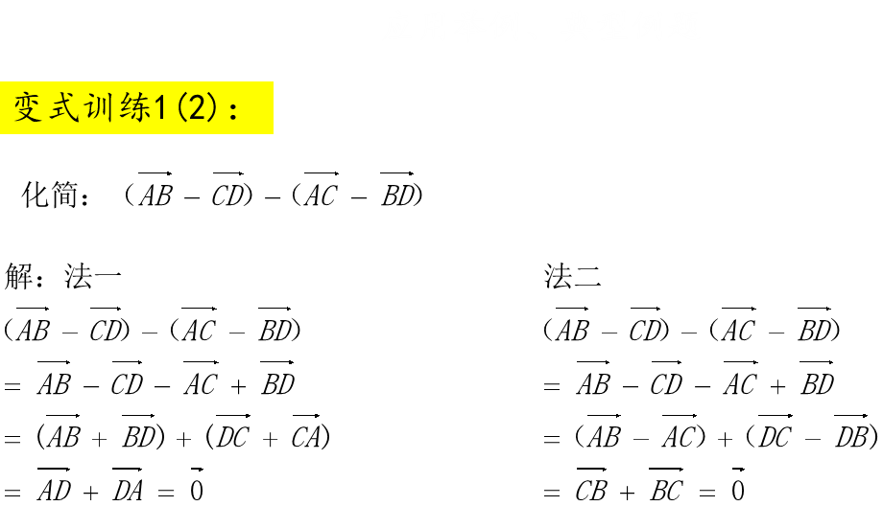

Slide 19
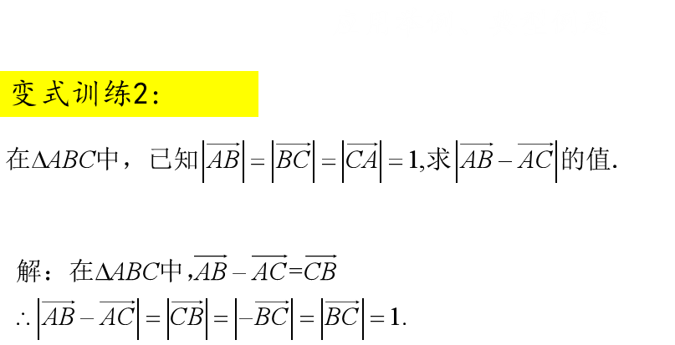

Slide 20
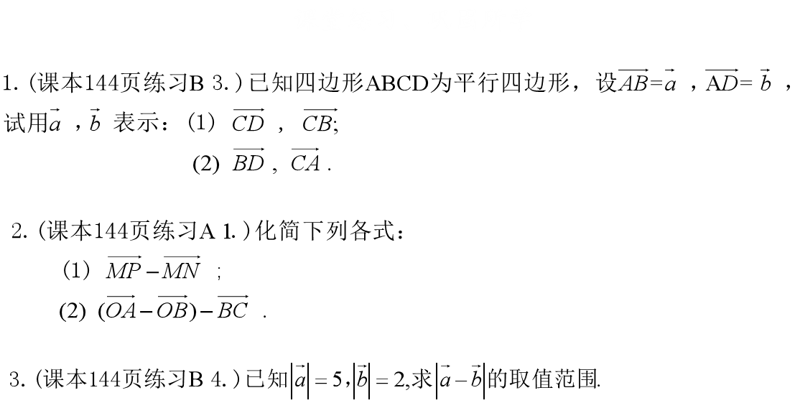

Slide 22
谢
谢
谢
看
看
谢
看
谢
谢
观
观
观

